Slide 1
POKROČILÉ METODY KLASIFIKACE FAKE NEWS S VYUŽITÍM VELKÝCH JAZYKOVÝCH MODELŮ
Nikita Bardatskii
Notes:
Dobrý den, dneska prezentují svoji bakalářskou práci, zaměřenou na klasifikaci falešných zpráv za použitím pokročilejších metod umělé inteligence

Slide 2
Cíle
Seznámit se s předchozí prací Jana Flajžíka zaměřenou na detekci falešných zpráv
Prozkoumat nové metody zpracování přirozeného jazyka (NLP) pro zlepšení klasifikace na poskytnutých datových sadách
Provést experimenty s pokročilými NLP modely (BERT, GPT-2 apod.)
Porovnat dosažené výsledky s předchozí prací
Notes:
Tato práce je pokračováním práce jiného studenta, Jan Flajžíka, který použil jenom základní metody umělé inteligence, jeho výzkum se zastavil na použití konvolučních sití a LSTM. Dosáhl určité celkem dobré výsledky, a tato moje práce se snaží je vylepšit.
Bylo potřeba udělat rešerší pokročilých metod, použit je na datasetech z předchozí práce, a porovnat předchozí výsledky s novějšími.
Jak tady je nanzačeno, tato práce zkouší použit transformery.

Slide 3
Metodika
Prostudovat nejnovější odborné články zaměřené na detekci falešných zpráv
Vybrat pokročilejší metody
Provést experimenty
Porovnat výsledky s předchozí prací
Zhodnotit vlastní přínos oproti předchozí práci a navrhnout možná zlepšení
Notes:
Metodologie práce je následující, zhrnu to následujicím způsobem:
Udělat rešerší,
Vybrat pokročilejší metody,
Kouknout ještě jednou na datasety a proanalyzovat je z hlediska novějšími metodami
Implementovat sádu balíčku a pro provedení experimentu
Provést v jupyter noteboocich experimenty
Pak vizualizovat výsledky jako tabulky
Nakonec porovnat s předchozími výsledky a provést finální diskuzi co tato práce přinesla nového

Slide 4
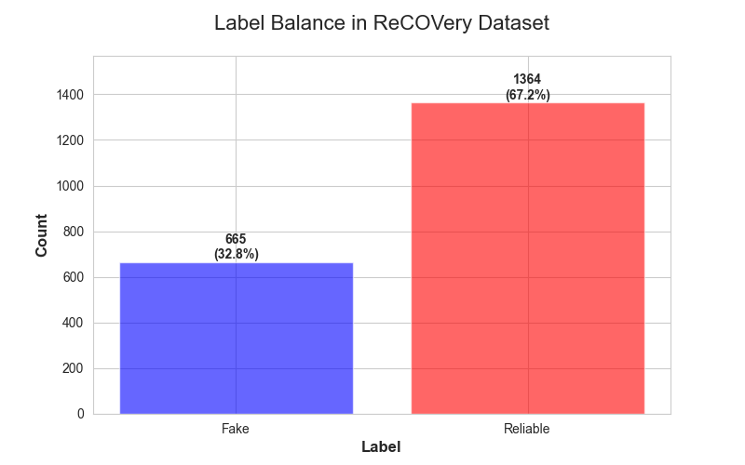
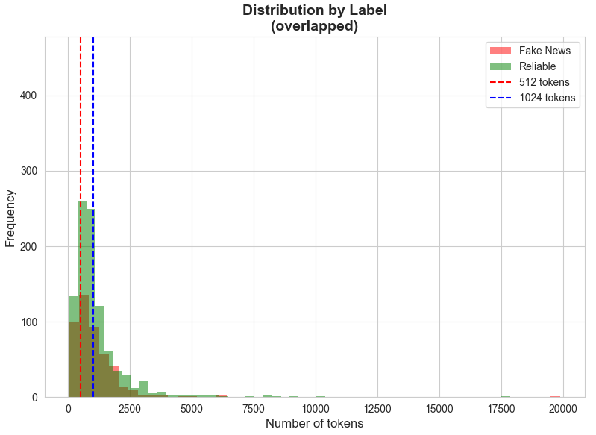
Analýza Datových Sad
3 anglické, 1 český dataset
Relativně dlouhé články, pouze jeden dataset má krátké články
Rozšířená vizualizace dat
Analýza tokenizace
Notes:
Pár slov ohledně toho co jsou za datasety - jsou to 4 různé datasety, 3 anglické, jeden český, kde data jsou články s označením, jestli článek obsahuje falešnou zprávu nebo ne.
Ohledně pokročilejší analýzy datasetů, jelikož jsme prácovali s transformery, které mají omezený kontext, tj. omezenou délku vstupu, neboli maximální počet tokenů na vstupu, byla provedena analýza toho, jak články v datasetech jsou dlouhé z hlediská počku znaků a taky byly tokenizované různými tokenizerami příslušných modelů.
Většina zkoušených modelů mají délku kontextu maximálně 512 tokenů, GPT2 má maximální delků 1024 tokenů

Slide 5
Analýza Datových Sad
3 anglické, 1 český dataset
Relativně dlouhé články, pouze jeden dataset má krátké články
Rozšířená vizualizace dat
Analýza tokenizace
* Datové sady byly převzaty z původní bakalářské práce.
Notes:
Pár slov ohledně toho co jsou za datasety - jsou to 4 různé datasety, 3 anglické, jeden český, kde data jsou články s označením, jestli článek obsahuje falešnou zprávu nebo ne.
Ohledně pokročilejší analýzy datasetů, jelikož jsme prácovali s transformery, které mají omezený kontext, tj. omezenou délku vstupu, neboli maximální počet tokenů na vstupu, byla provedena analýza toho, jak články v datasetech jsou dlouhé z hlediská počku znaků a taky byly tokenizované různými tokenizerami příslušných modelů.
Většina zkoušených modelů mají délku kontextu maximálně 512 tokenů, GPT2 má maximální delků 1024 tokenů

Slide 6
Použité modely
BERT
Encoderová transformerová architektura
Využívá obousměrný kontext (levý i pravý)
Referenční model pro klasifikaci textu
Notes:
Teď se pobavím ohledně implementace

Slide 7
Použité modely
BERT
Encoderová transformerová architektura
Využívá obousměrný kontext (levý i pravý)
Referenční model pro klasifikaci textu
DistilBERT
Zjednodušená verze BERTu vytvořená metodou knowledge distillation
Přibližně o 40 % menší a o 60 % rychlejší
Zachovává většinu výkonnosti BERTu
Notes:
Teď se pobavím ohledně implementace

Slide 8
Použité modely
BERT
Encoderová transformerová architektura
Využívá obousměrný kontext (levý i pravý)
Referenční model pro klasifikaci textu
DistilBERT
Zjednodušená verze BERTu vytvořená metodou knowledge distillation
Přibližně o 40 % menší a o 60 % rychlejší
Zachovává většinu výkonnosti BERTu
RoBERTa
Optimalizovaná varianta BERTu
Trénována na větším množství dat
Používá techniky pro zlepšení robustností modelu
Notes:
Teď se pobavím ohledně implementace

Slide 9
Použité modely
BERT
Encoderová transformerová architektura
Využívá obousměrný kontext (levý i pravý)
Referenční model pro klasifikaci textu
DistilBERT
Zjednodušená verze BERTu vytvořená metodou knowledge distillation
Přibližně o 40 % menší a o 60 % rychlejší
Zachovává většinu výkonnosti BERTu
RoBERTa
Optimalizovaná varianta BERTu
Trénována na větším množství dat
Používá techniky pro zlepšení robustností modelu
GPT-2
Decoderová transformerová architektura
Predikuje další token na základě předchozího kontextu
Primárně určen pro generování textu
Notes:
Teď se pobavím ohledně implementace

Slide 10
Implementace
Notes:
Teď se pobavím ohledně implementace

Slide 11

Implementace
Notes:
Použil jsem python jako hlavní a jediný programovací jazyk

Slide 12

Implementace
Notes:
Důležité knihovný byly knihovny s implementaci transformerů od hugging face, což je dneska nejvýznamnějí framework pro použití předtrenovaných modelů.

Slide 13
Implementace
Standardní
ML a DS
nástroje
(scikit, pytorch, scipy, nltk)
Notes:
Dále byly použité další pomocné knihovny co se často vyskytuji v machine learningu a data science vůbec.
Důležité z toho je, že jako backend pro modely byl použit pytorch a ještě jsme využili NLTK knihovnu pro práci s přirozeným textem.

Slide 14
Implementace
Standardní
ML a DS
nástroje
(scikit, pytorch, scipy, nltk)
Ukládání a zaznamenávání
Notes:
Tady poznámka k trénování:
Brali jsme předtrénované modely z hugging face, jako BERT, roberta, distillbert a GPT1 a 2, dotrénovali jsme to na našich datech, a všechny výsledky a mezivysledky trénování a evaluace jsme ukladali a logovali

Slide 15

Implementace
Standardní
ML a DS
nástroje
(scikit, pytorch, scipy, nltk)
Ukládání a zaznamenávání
MLflow
Notes:
A to v frameworku MLflow, který poskytuje nástroje pro uložení a mezivýsledků a jejich prezentaci v pohodlném nastavitelném dashboardu

Slide 16


Implementace
sources
notebooks
├── __init__.py
├── experiments
├── local_datasets
├── models
└── utils.py
experiments
local_datasets
models
├── __init__.py
├── bert_base_uncased
│ ├── results.ipynb
│ └── training.ipynb
├── distillibert
│ ├── results.ipynb
│ └── training.ipynb
├── openai_gpt1
│ ├── results.ipynb
│ └── training.ipynb
├── openai_gpt2
│ ├── results.ipynb
│ └── training.ipynb
├── results.ipynb
├── roberta
│ ├── results.ipynb
│ └── training.ipynb
├── run_all_training.ipynb
├── tables_templates
└── utils.py
├── __init__.py
├── data
├── data_classes.py
├── dataset.py
└── preprocessing
├── __init__.py
├── experiment.py
├── metrics.py
├── utils.py
└── visualizations
├── __init__.py
├── flajzik_classification_2024
│ ├── __init__.py
│ └── utils.py
├── plots.py
├── tables.py
└── utils.py
├── __init__.py
├── base.py
└── transformers
├── __init__.py
├── base.py
├── bert_based_models.py
├── callbacks.py
├── openai_gpt_models.py
└── trainer.py
data
preprocessing
├── EUvsDisinfo
│ ├── euvsdisinfo.csv
│ └── euvsdisinfo.ipynb
├── ISOT
│ ├── isot.csv
│ └── isot.ipynb
├── ReCOVery
│ ├── recovery.csv
│ └── recovery.ipynb
├── __init__.py
├── cz_dataset
│ ├── cz_dataset.csv
│ └── cz_dataset.ipynb
└── utils.py
├── __init__.py
├── base.py
├── cleaning.py
├── encoders
│ ├── __init__.py
│ ├── base.py
│ └── encoders.py
├── flajzik_classification_2024
│ ├── __init__.py
│ ├── czech_stemmer.py
│ └── preprocessing_functions.py
├── pipelines.py
├── tokenization.py
├── transformations.py
└── utils.py
* assets, images, templates and helper files are excluded
Notes:
Nejaky pomocne soubory, sablony, obrazky, logy jsou vynechany, tady je neuvidite, pochopitlene ty bych potreboval jeste dalsi slide abych je mohl zobrazit taky

Slide 17
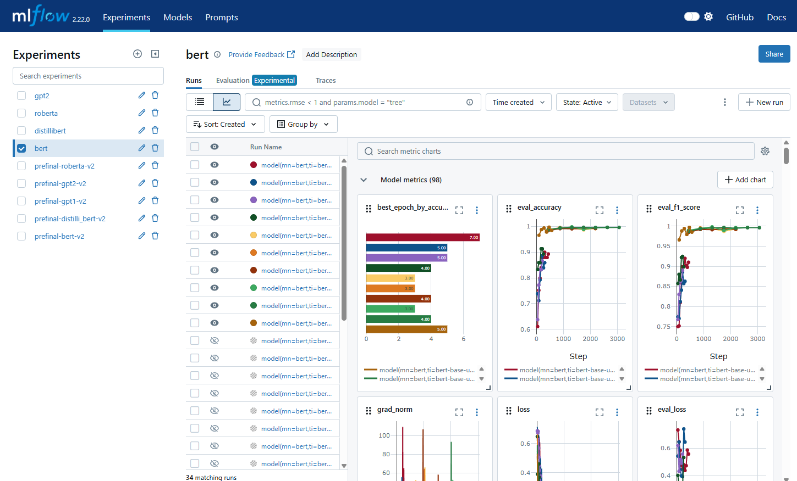
Experimenty a monitorování
výsledků
Notes:
Presouvame se k diskuzi ohledne experimentu a jejich vysledky
Takhle vypada zmineny pred minule MLflow, ktery umoznuje nastavit pohodnly dashboard a porovnavat modely. Je neuveritelne uzitecny k pochopeni chovani modelu a jejich pripadne debugovani, protoze zaznamenany jsou vetsina udaju.

Slide 18
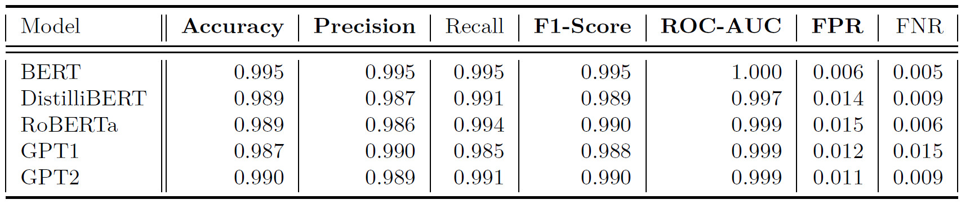
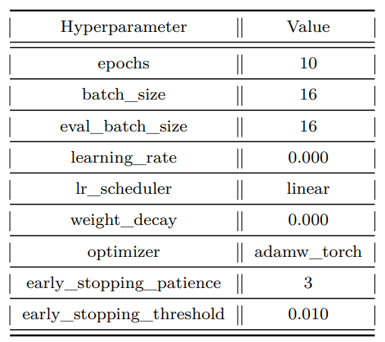
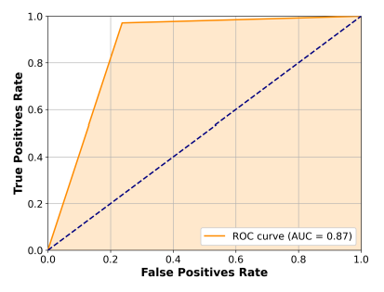
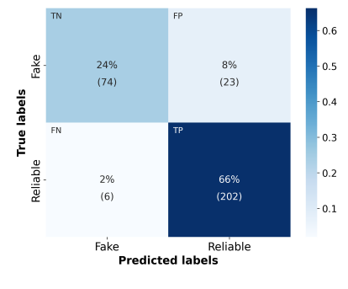
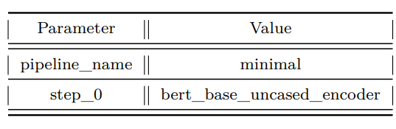
Prezentace výsledků
Výsledky pro ReCOVery Dataset:
Výsledky pro nejlepší model BERT:
Confusion matrix
ROC Curve
Notes:
Krome MLFlow vysledky jsou reprezentovany pomoci tabulek a dalsich vizualizaci, standardne confusion matrix, ROC Curve s AUC skorem, vcetne tabulek s vysledky a hyperparametry pro nejlepsi modely.

Slide 19
Prezentace výsledků
Výsledky pro ReCOVery Dataset:
Výsledky pro nejlepší model BERT:
Confusion matrix
ROC Curve
* tabulky hyperparametrů, ROC Křivka a Matice záměn jsou součástí zdrojových kódů
Notes:
Krome MLFlow vysledky jsou reprezentovany pomoci tabulek a dalsich vizualizaci, standardne confusion matrix, ROC Curve s AUC skorem, vcetne tabulek s vysledky a hyperparametry pro nejlepsi modely.

Slide 20
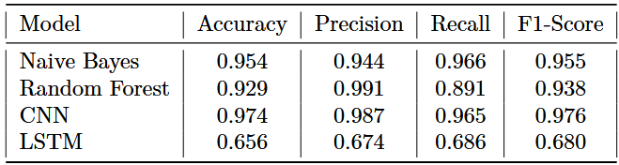
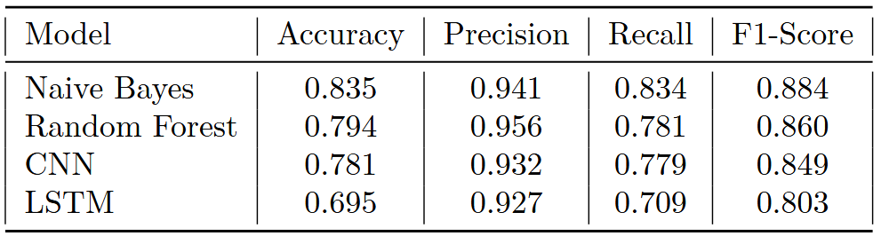
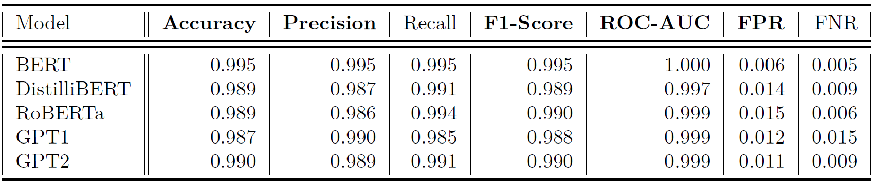
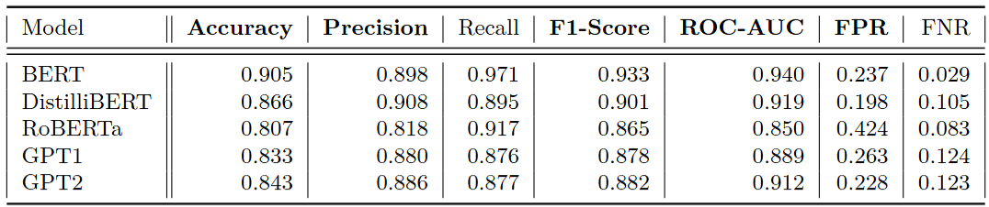
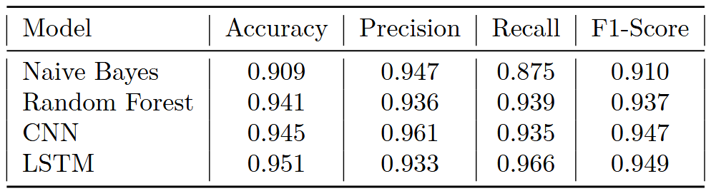
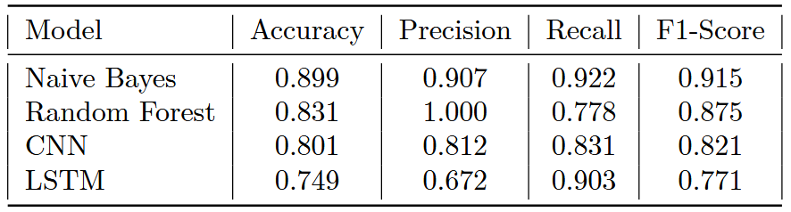
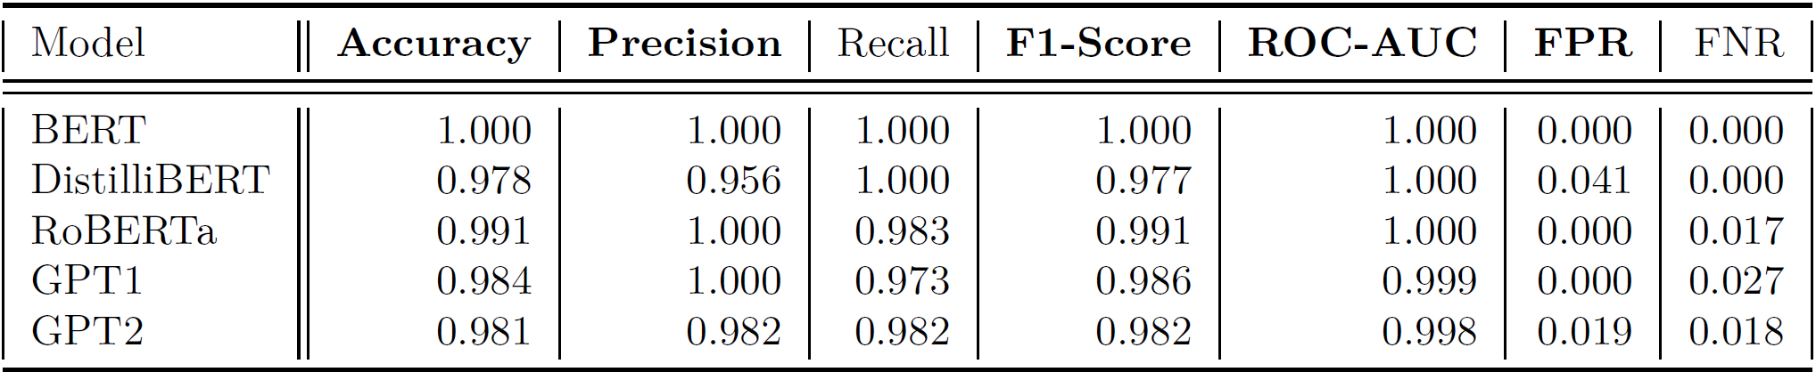
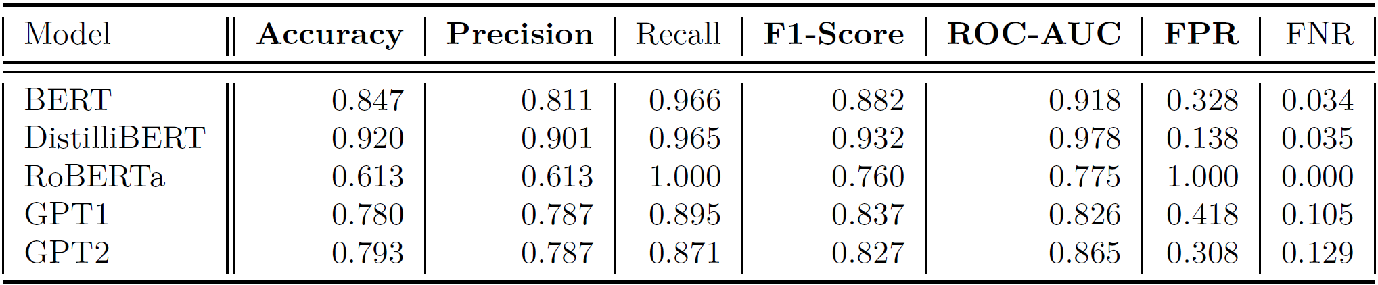
Porovnání s předchozí prací
ISOT
ReCOVery
EUvsDisinfo
Czech Dataset
Notes:
Presuneme se ted k hlavnim vysledkum praci - tady vidite vsechny 4 dataset, pro kazdy - nahore jsou vysledky predchozi prace, poznate to po jednoduššim modelum, ktere byly pouzite, dole jsou pouziti transformeru.
Vysledky ukazali, ze transformery, pochopitelne dosahli lepsich vysledku.
Mozna vas u tech tabulek napadne, ze transformery by to meli zvladnout mnohem lepe, a meli by mit vysledky mnohem lepsi, s presnosti skoro 100%, co tady ale vidime, ze na ReCOVery datasetu a ceskem datasetu vysledky jsou mnohem horsi. Myslím si že hlavním důvodem je, že članky v ReCOVery a českém datasetu jsou mnohem delší, v predchozi praci stuent taky omezoval članky na 250 slov, v této praci kvůli dolhému trenovani jsme trenovali na 128 tokenu, kde tokenu muze byt cast slova nebo cele slovo. Jinymi slovy transformery pracovali s jenom malou prvni casti textu, cekal bych kdybych nastavil delku tokenu na 512 nebo 1024, anebo kdybych pouzil agregacni techniky, transformery by dosahli vysledku skoro 100% v podstate bez problémů.

Slide 21
Porovnání s předchozí prací
ISOT:
Nejlepší model: BERT
Accuracy: 90,5% oprotí 83,5% u Naive Bayes
Notes:
Presuneme se ted k hlavnim vysledkum praci - tady vidite vsechny 4 dataset, pro kazdy - nahore jsou vysledky predchozi prace, poznate to po jednoduššim modelum, ktere byly pouzite, dole jsou pouziti transformeru.
Vysledky ukazali, ze transformery, pochopitelne dosahli lepsich vysledku.
Mozna vas u tech tabulek napadne, ze transformery by to meli zvladnout mnohem lepe, a meli by mit vysledky mnohem lepsi, s presnosti skoro 100%, co tady ale vidime, ze na ReCOVery datasetu a ceskem datasetu vysledky jsou mnohem horsi. Myslím si že hlavním důvodem je, že članky v ReCOVery a českém datasetu jsou mnohem delší, v predchozi praci stuent taky omezoval članky na 250 slov, v této praci kvůli dolhému trenovani jsme trenovali na 128 tokenu, kde tokenu muze byt cast slova nebo cele slovo. Jinymi slovy transformery pracovali s jenom malou prvni casti textu, cekal bych kdybych nastavil delku tokenu na 512 nebo 1024, anebo kdybych pouzil agregacni techniky, transformery by dosahli vysledku skoro 100% v podstate bez problémů.

Slide 22
Porovnání s předchozí prací
ISOT:
Nejlepší model: BERT
Accuracy: 90,5% oprotí 83,5% u Naive Bayes
ReCOVery:
Nejlepší model: BERT
Accuracy: 99,5% oporti 97% u CNN
Notes:
Presuneme se ted k hlavnim vysledkum praci - tady vidite vsechny 4 dataset, pro kazdy - nahore jsou vysledky predchozi prace, poznate to po jednoduššim modelum, ktere byly pouzite, dole jsou pouziti transformeru.
Vysledky ukazali, ze transformery, pochopitelne dosahli lepsich vysledku.
Mozna vas u tech tabulek napadne, ze transformery by to meli zvladnout mnohem lepe, a meli by mit vysledky mnohem lepsi, s presnosti skoro 100%, co tady ale vidime, ze na ReCOVery datasetu a ceskem datasetu vysledky jsou mnohem horsi. Myslím si že hlavním důvodem je, že članky v ReCOVery a českém datasetu jsou mnohem delší, v predchozi praci stuent taky omezoval članky na 250 slov, v této praci kvůli dolhému trenovani jsme trenovali na 128 tokenu, kde tokenu muze byt cast slova nebo cele slovo. Jinymi slovy transformery pracovali s jenom malou prvni casti textu, cekal bych kdybych nastavil delku tokenu na 512 nebo 1024, anebo kdybych pouzil agregacni techniky, transformery by dosahli vysledku skoro 100% v podstate bez problémů.

Slide 23
Porovnání s předchozí prací
ISOT:
Nejlepší model: BERT
Accuracy: 90,5% oprotí 83,5% u Naive Bayes
ReCOVery:
Nejlepší model: BERT
Accuracy: 99,5% oporti 97% u CNN
EUvsDisinfo:
Nejlepší model: BERT
Accuracy: 100% oproti 95,1% u LSTM
Notes:
Presuneme se ted k hlavnim vysledkum praci - tady vidite vsechny 4 dataset, pro kazdy - nahore jsou vysledky predchozi prace, poznate to po jednoduššim modelum, ktere byly pouzite, dole jsou pouziti transformeru.
Vysledky ukazali, ze transformery, pochopitelne dosahli lepsich vysledku.
Mozna vas u tech tabulek napadne, ze transformery by to meli zvladnout mnohem lepe, a meli by mit vysledky mnohem lepsi, s presnosti skoro 100%, co tady ale vidime, ze na ReCOVery datasetu a ceskem datasetu vysledky jsou mnohem horsi. Myslím si že hlavním důvodem je, že članky v ReCOVery a českém datasetu jsou mnohem delší, v predchozi praci stuent taky omezoval članky na 250 slov, v této praci kvůli dolhému trenovani jsme trenovali na 128 tokenu, kde tokenu muze byt cast slova nebo cele slovo. Jinymi slovy transformery pracovali s jenom malou prvni casti textu, cekal bych kdybych nastavil delku tokenu na 512 nebo 1024, anebo kdybych pouzil agregacni techniky, transformery by dosahli vysledku skoro 100% v podstate bez problémů.

Slide 24
Porovnání s předchozí prací
ISOT:
Nejlepší model: BERT
Accuracy: 90,5% oprotí 83,5% u Naive Bayes
ReCOVery:
Nejlepší model: BERT
Accuracy: 99,5% oporti 97% u CNN
EUvsDisinfo:
Nejlepší model: BERT
Accuracy: 100% oproti 95,1% u LSTM
Česká datová sada:
Nejlepší model: DistilBERT
Accuracy: 92% oproti 89,9% u Naive Bayes
Notes:
Presuneme se ted k hlavnim vysledkum praci - tady vidite vsechny 4 dataset, pro kazdy - nahore jsou vysledky predchozi prace, poznate to po jednoduššim modelum, ktere byly pouzite, dole jsou pouziti transformeru.
Vysledky ukazali, ze transformery, pochopitelne dosahli lepsich vysledku.
Mozna vas u tech tabulek napadne, ze transformery by to meli zvladnout mnohem lepe, a meli by mit vysledky mnohem lepsi, s presnosti skoro 100%, co tady ale vidime, ze na ReCOVery datasetu a ceskem datasetu vysledky jsou mnohem horsi. Myslím si že hlavním důvodem je, že članky v ReCOVery a českém datasetu jsou mnohem delší, v predchozi praci stuent taky omezoval članky na 250 slov, v této praci kvůli dolhému trenovani jsme trenovali na 128 tokenu, kde tokenu muze byt cast slova nebo cele slovo. Jinymi slovy transformery pracovali s jenom malou prvni casti textu, cekal bych kdybych nastavil delku tokenu na 512 nebo 1024, anebo kdybych pouzil agregacni techniky, transformery by dosahli vysledku skoro 100% v podstate bez problémů.

Slide 25
Závěr
Byly provedeny experimenty s pokročilými NLP modely a jejich výsledky byly porovnány s výsledky předchozí práce
Bylo identifikováno několik možností pro další zlepšení efektivity klasifikace:
Zvládnout problém s omezeným vstupem
Soustředit se na menší modely
Zkusit Mixture of Experts
Zkusit Claim extraction + Retrieval + Evidence ranking
Pokročit na jiné, těžší datasety
Zaměření na uplatnění v open source a kontrola alignmentu.
Byl vytvořen framework pro provádění experimentů, který vyžaduje pouze rozšíření o další modely a metody.
Notes:
Nakonec, provedli jsme experimenty s pokročilymi modely, dostali jsme vysledky, porovnali jsme je, analyzovali jsme proc vysledky byly takove jake jsou, navrhli jsme způsob jak ty vysledky zlepši, a aktualni implementace umoznuje velice jednoduche rozsireni na jakekoliv modely, protoze vyuziva abstraktni tridy a dedeni.

Slide 26
Děkuji za pozornost

